Slide 1
AMONIJAK - Osnove, raspodele akcidenata i posledica sa prikazom konkretnog slučaja
Tanackov Ilija, Stević Željko, Stojić Gordan
Fakultet tehničkih nauka, Univerzitet u Novom Sadu
Saobraćajni fakultet Doboj, Univerzitet istočno Sarajevo

Slide 2
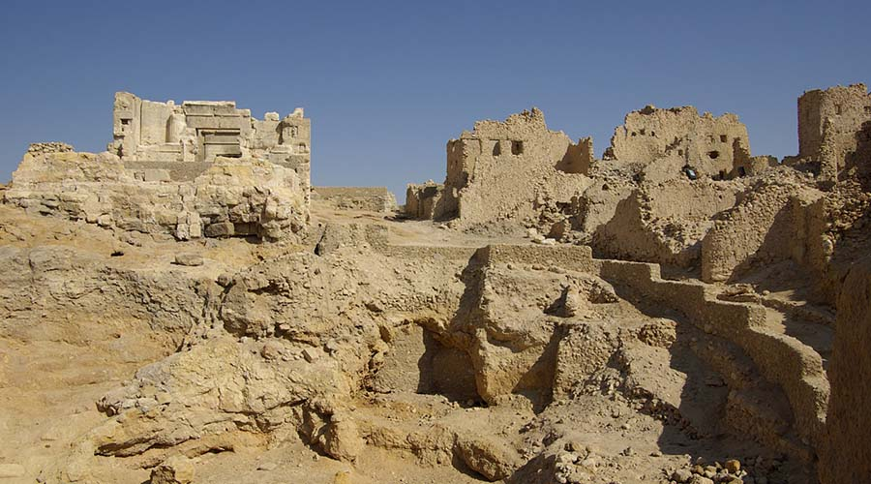

Najstarija poznata opasna materija.
Poznata od V veka pre nove ere.
Prvi opis nalazišta prirodnog Amonijaka HERODITA, „oca“ istorije,
Lokacija: Oaza SIWA, severozapadni Egipat
Bukvalan prevod: Am-Onion, po bogu AMONU, amonova so, amonov miris...

Slide 3
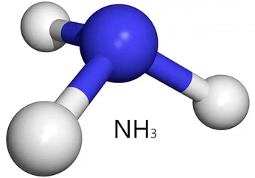
Glavni proizvođači: Kina 46⋅10⁶ t, Rusija 12⋅10⁶ t, Indija 11⋅10⁶ t, USA 10⋅10⁶ t, Indonesia 5⋅10⁶ t, Trinidad and Tobago 4,7⋅10⁶ t, Canada 4⋅10⁶ t etc.
Cena u 2023:
od 600 do 1200 $/toni, prosečna oko 800 $/toni
Ukupan obim proizvodnje od preko 150 000 000 tona daje procenjenu vrednost godišnjeg tržišta Amonijaka preko 120 milijardi $!

Slide 4
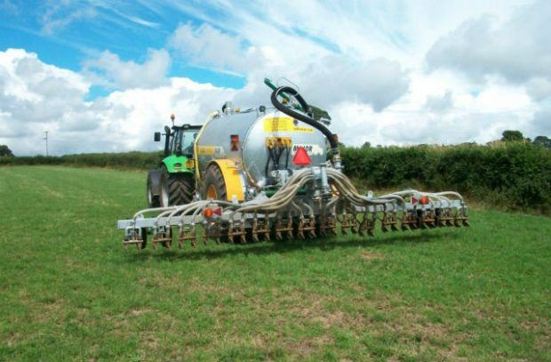

Slide 5
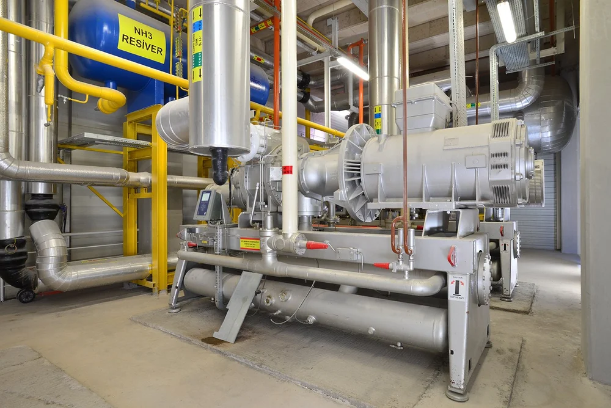

Slide 6
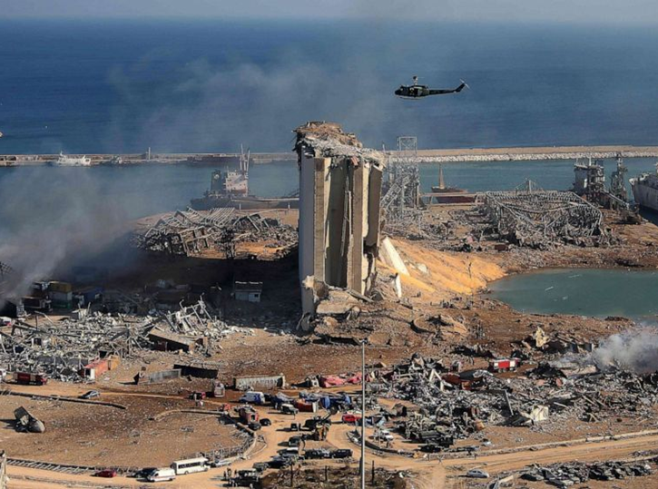

Slide 7
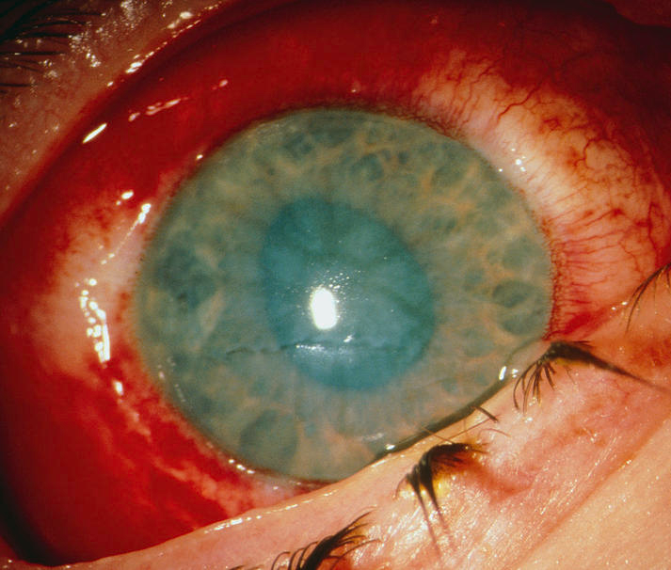

Slide 8
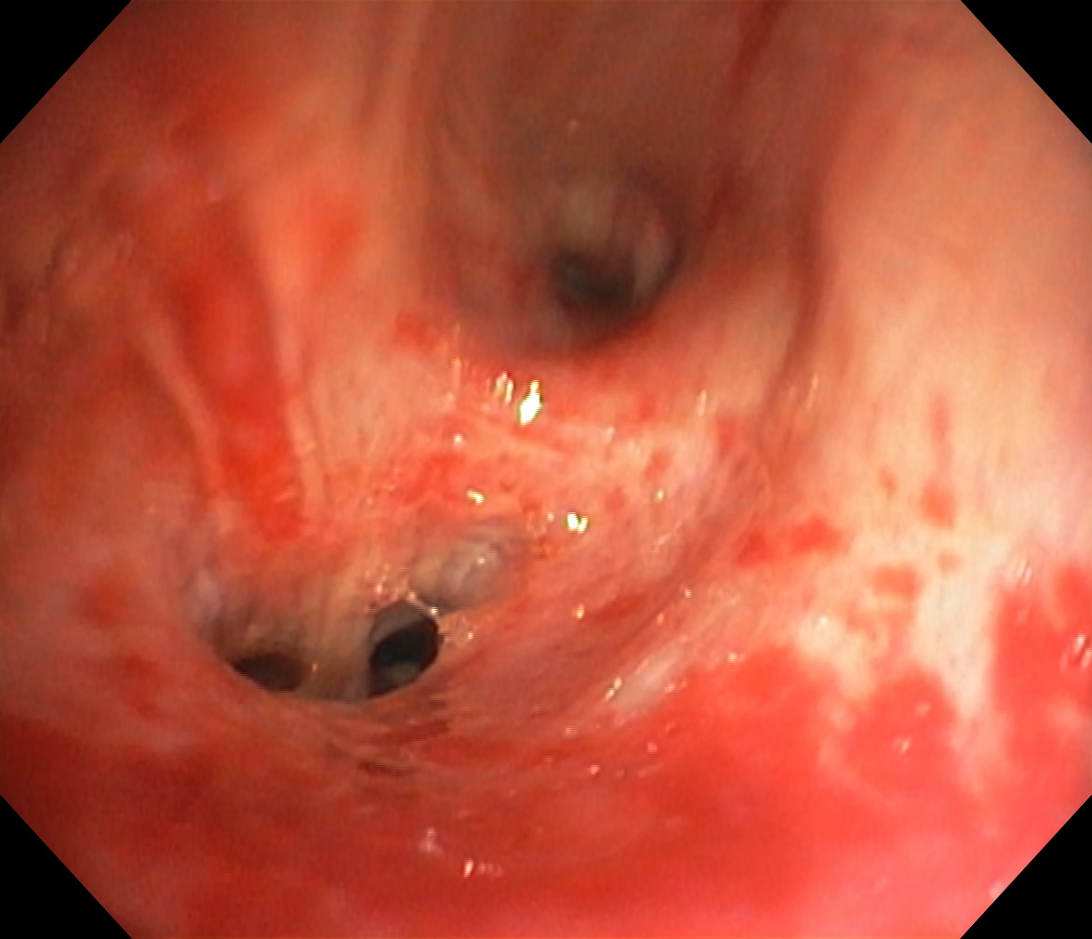

Slide 9
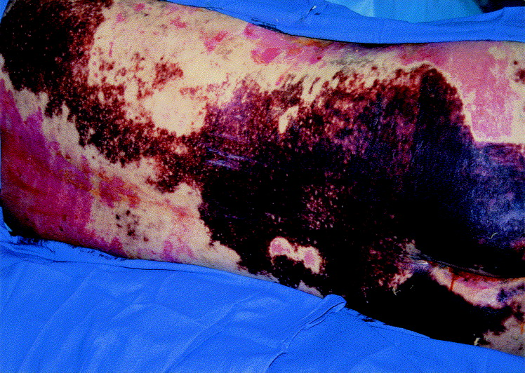

Slide 10




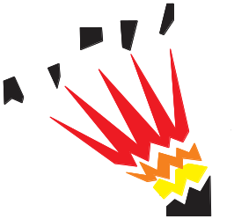
1.
3.
Respiratorno-toksičan: upala gornjih disajnih puteva, edem pluća,
Opekotine: teperatura paljenja 651°C, specifična toplota od 22500 kJ/kg
2.
4.
Smrzotine: izuzetno visoka entalija isparavanja od 23.35 jK/mol
Eksplozije: smeša od 16% do 28% ima eksplozivna svojstva
(TNT toplotna moć od 5500 kJ/kg)

Slide 11
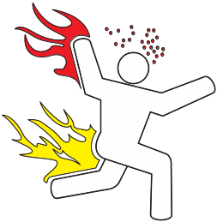
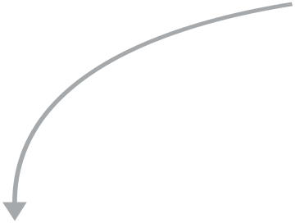
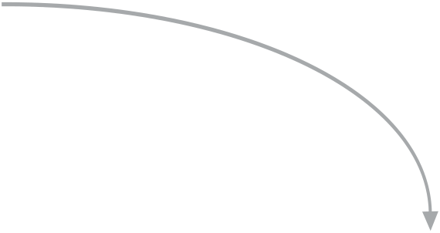
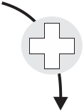



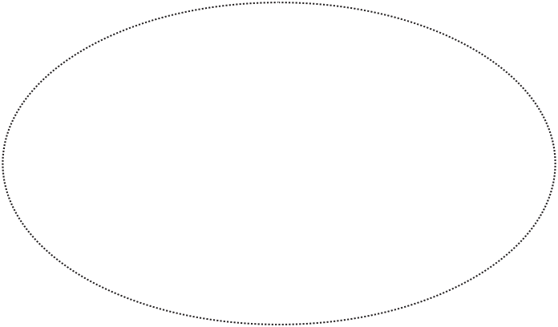






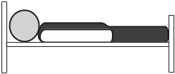







U analizi od 240 akcidenata amonijaka koji je obuhvatio 1,165 radnika i trećih lica
603 radnika i trećih lica (51.75%) nakon medicinskog pregleda i tretmana nije imalo potrebu za dalju hospitalizaciju
523 radnika i trećih lica (44.90%) je moralo biti hospitalizovano od čega je 504 (43.26%) preživelo hospitalizaciju a 19 (1.64%) umrlo tokom hospitalizacije
39 (3.35%) radnika i trećih lica je ubijeno u akcidentu.

Slide 12
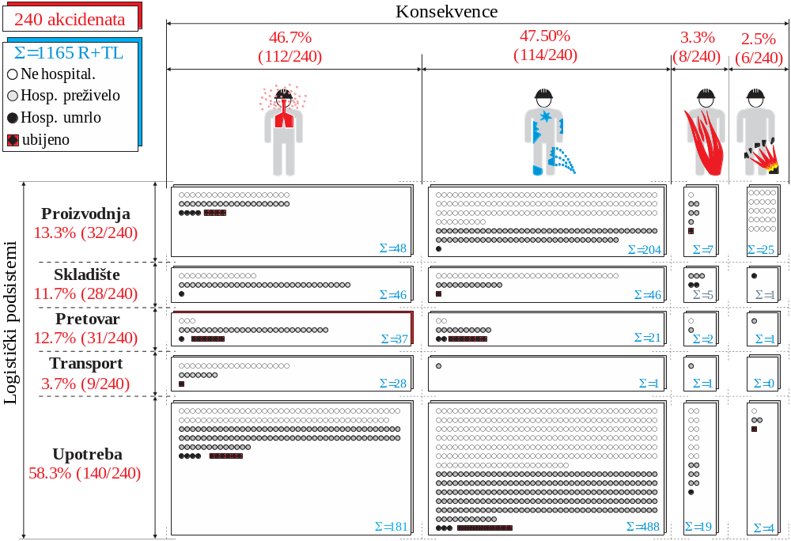

Slide 13
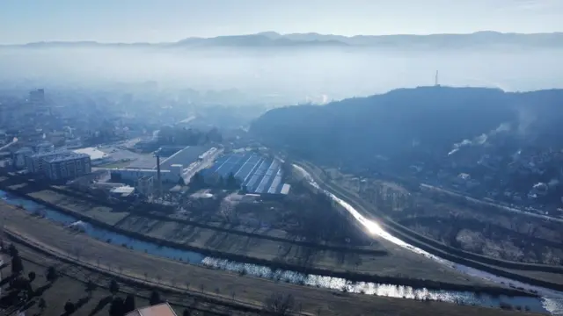
PRIKAZ SLUČAJA:
Akcient u Pirotu 25. 12. 2022. Amonijak, železnica

Slide 14
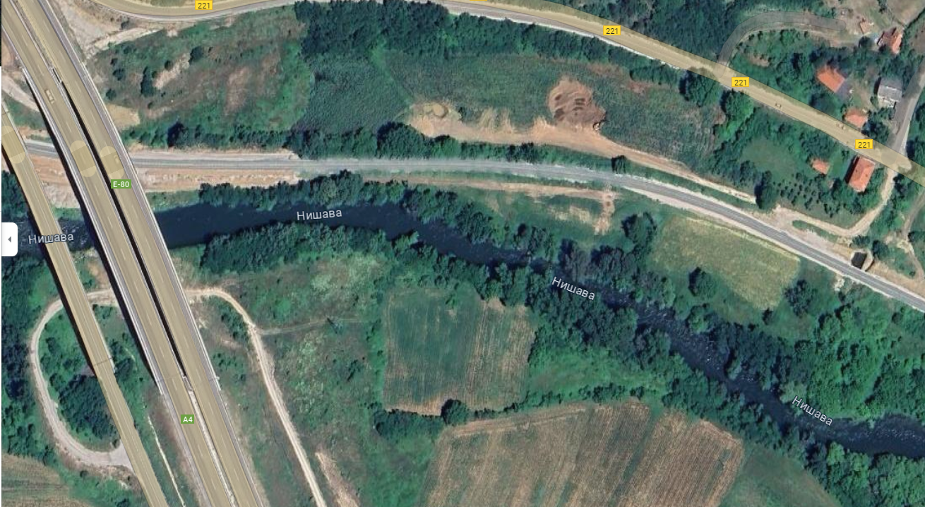
Lokacija: pruga Niš-Dimitrovgrad

Slide 15
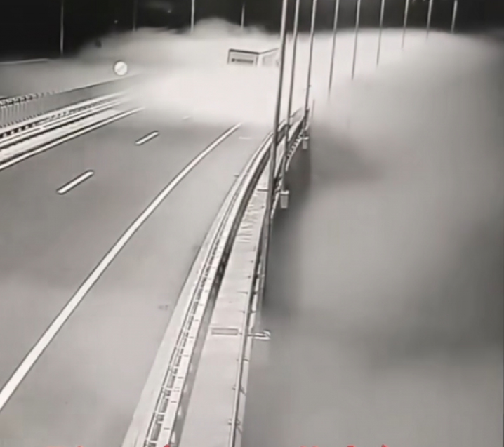

Slide 16
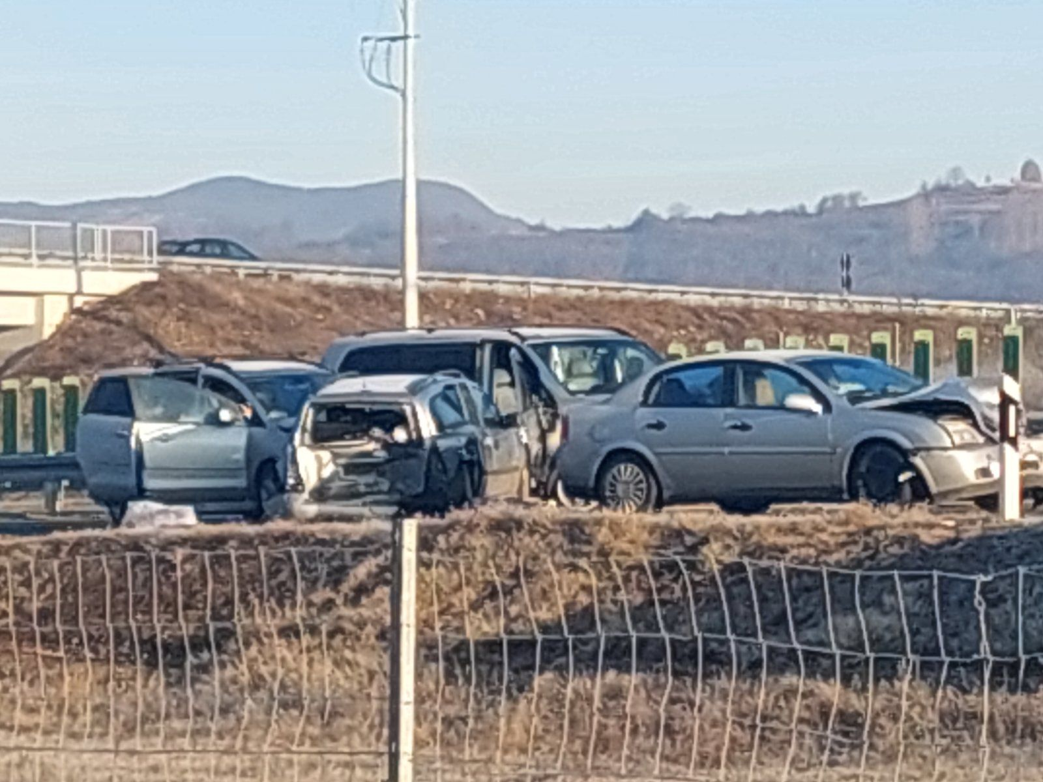

Slide 17
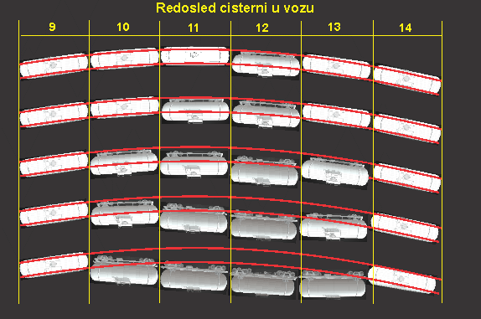

Slide 18
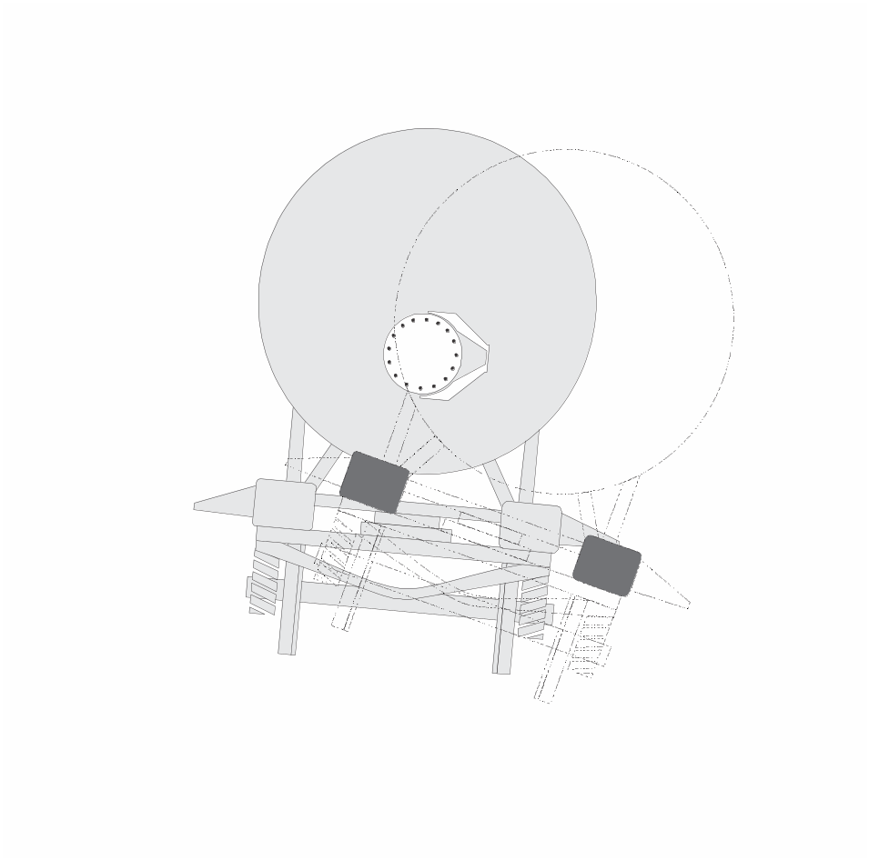
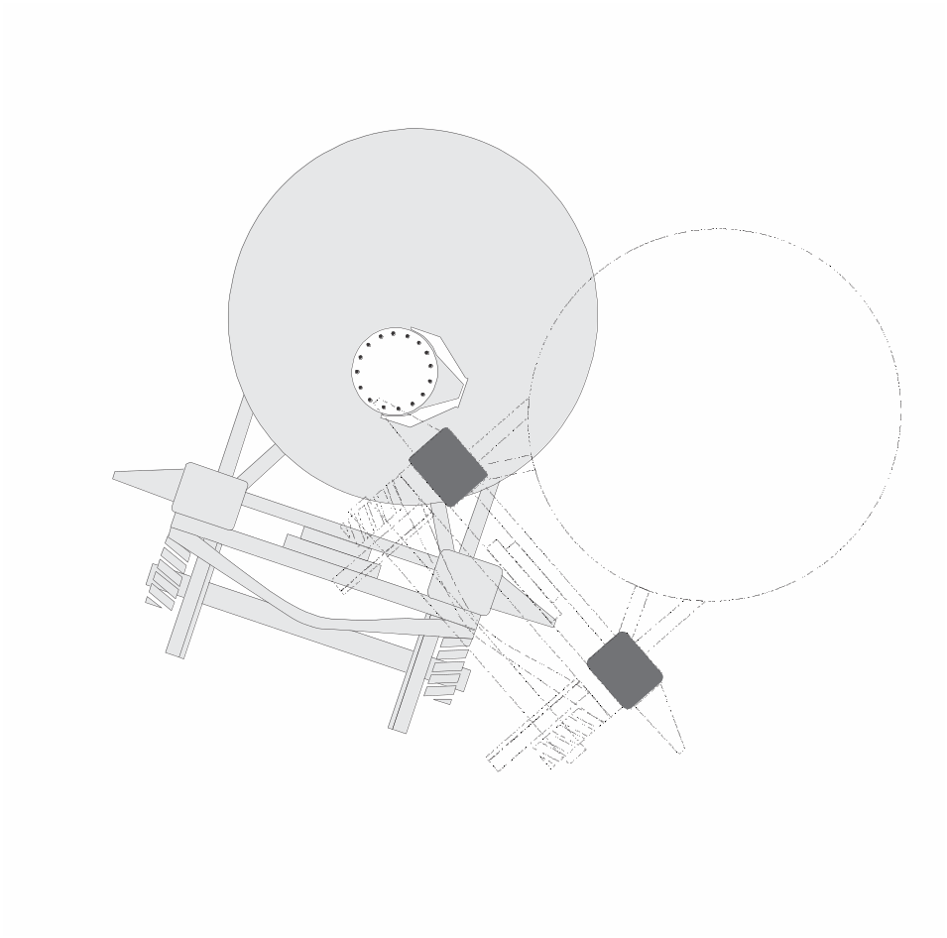
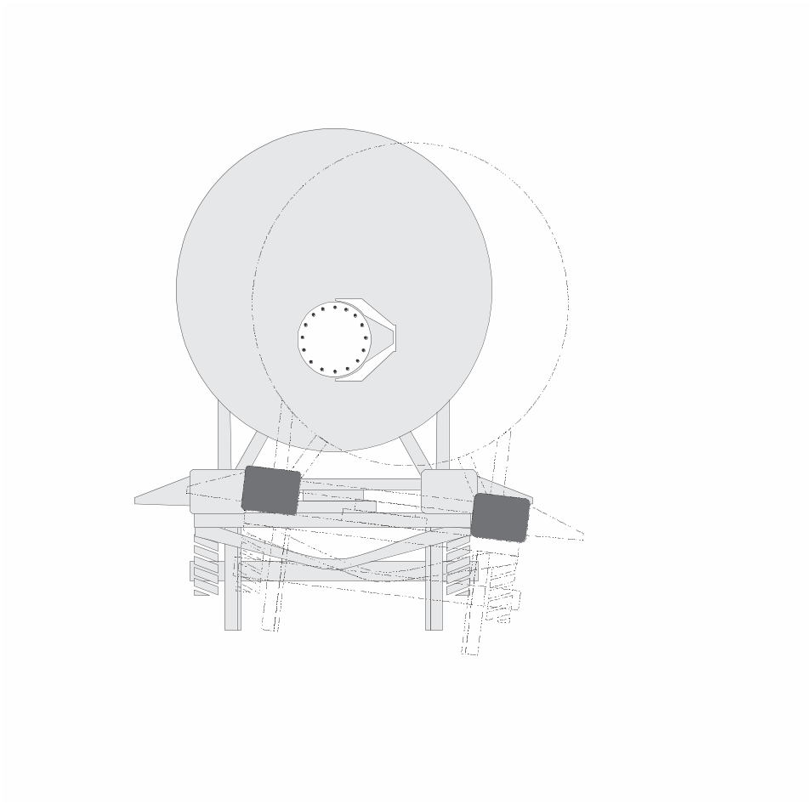
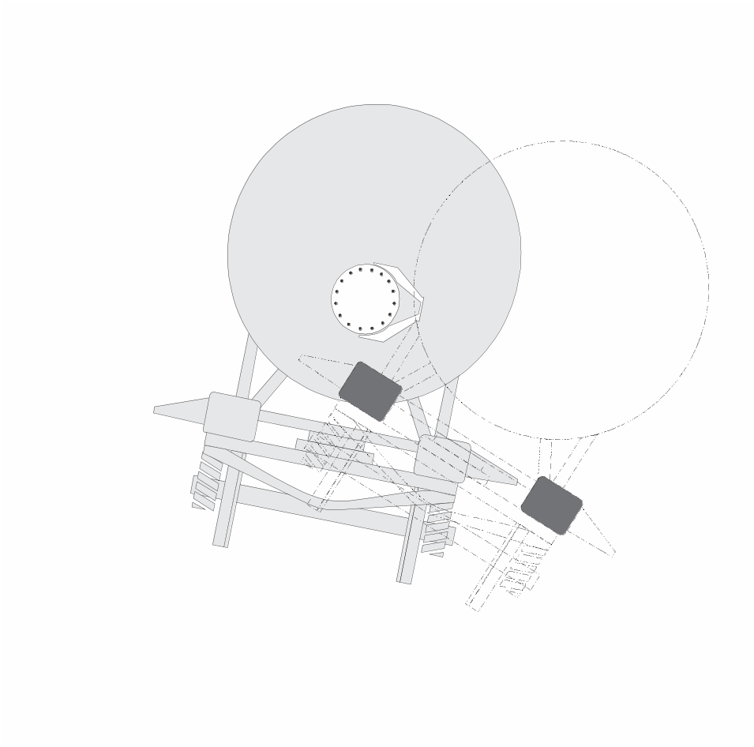
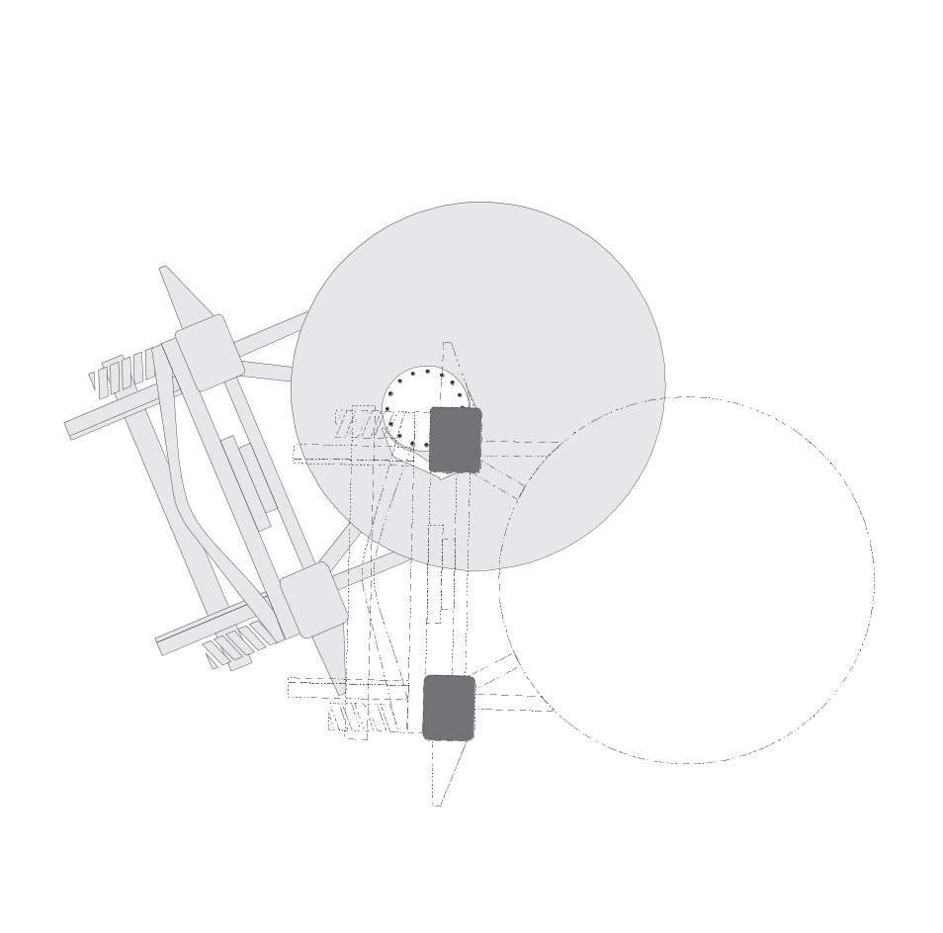
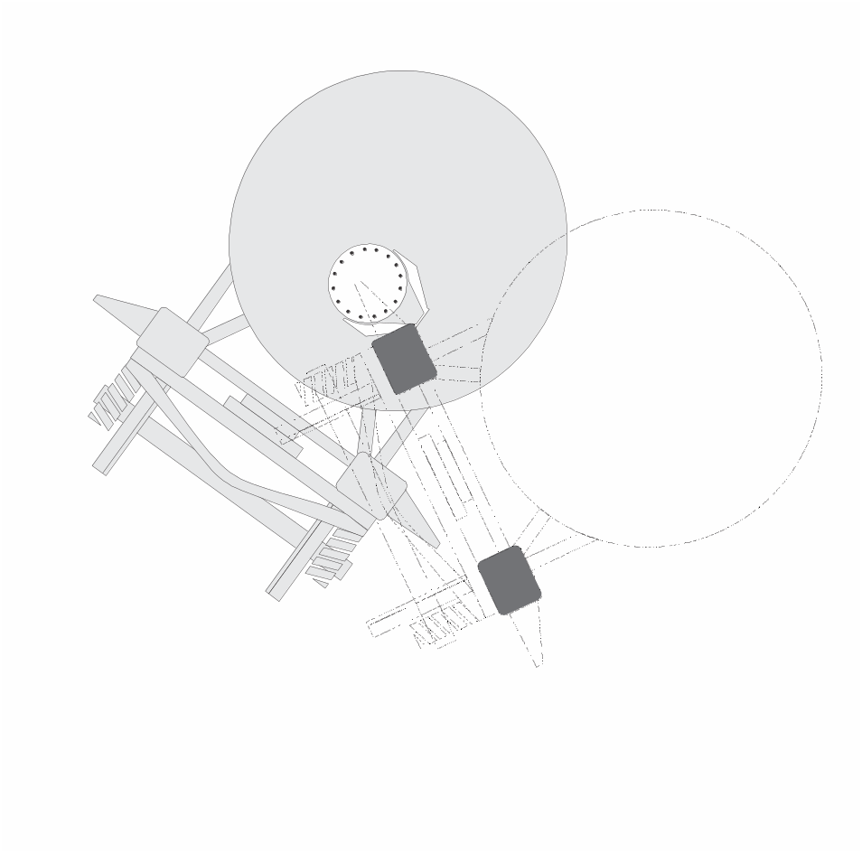
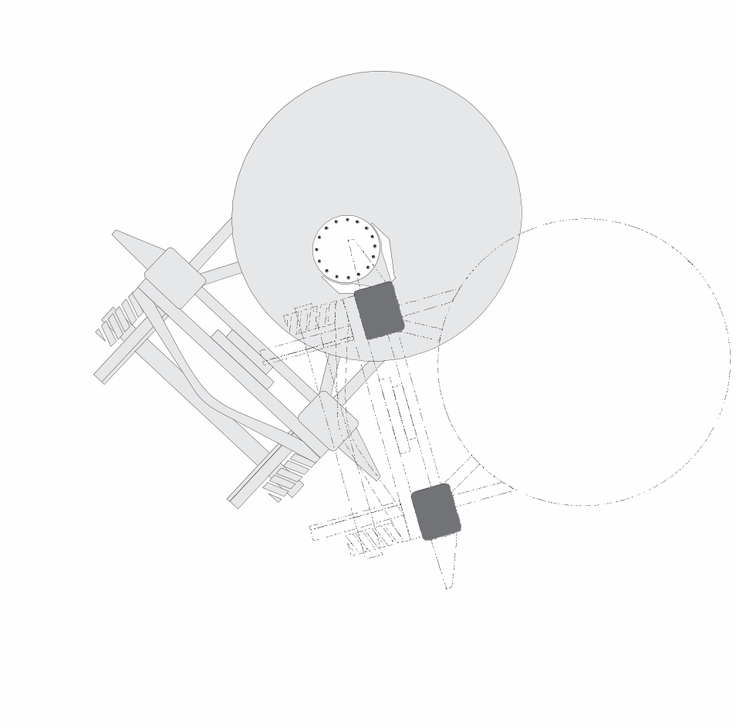
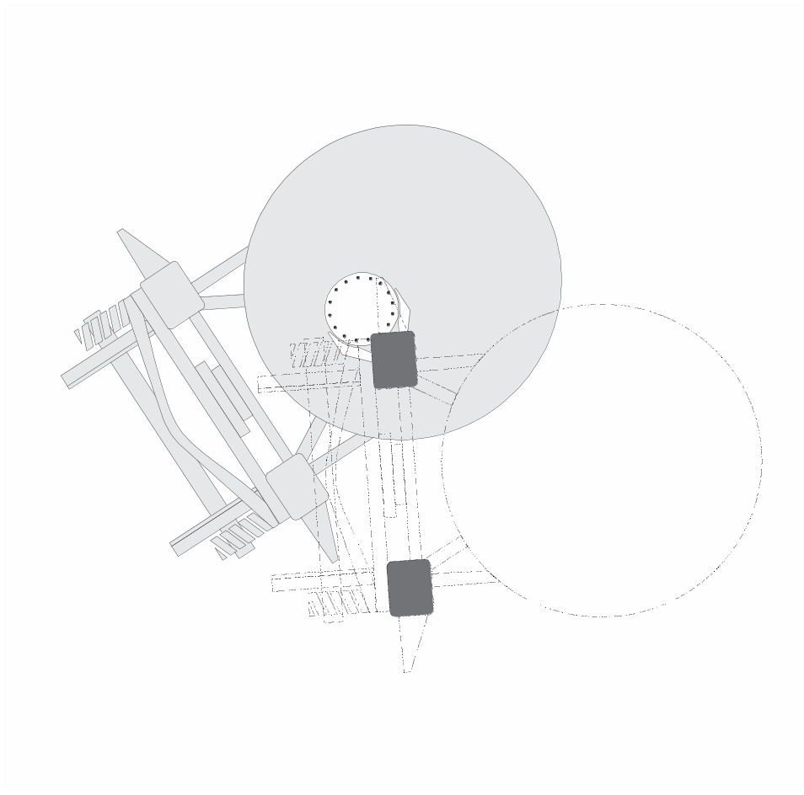

Slide 19
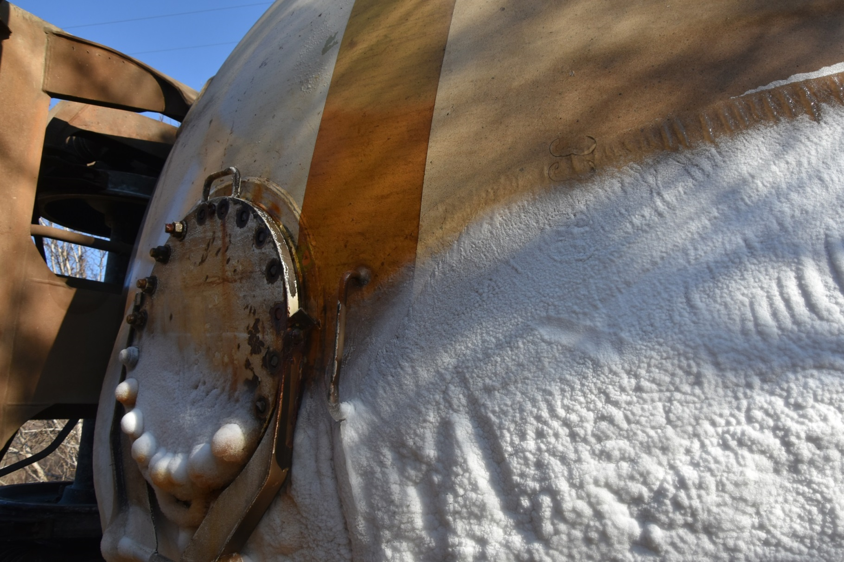

Slide 20
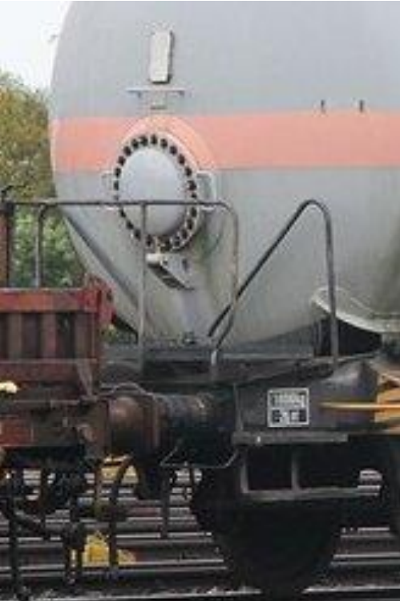
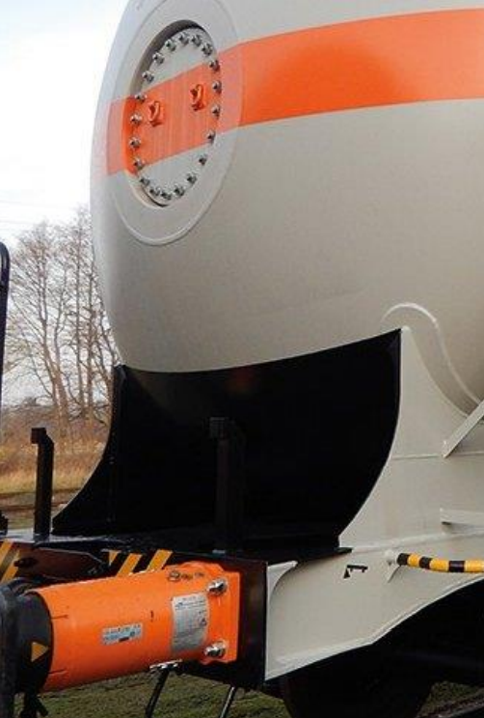

Slide 21
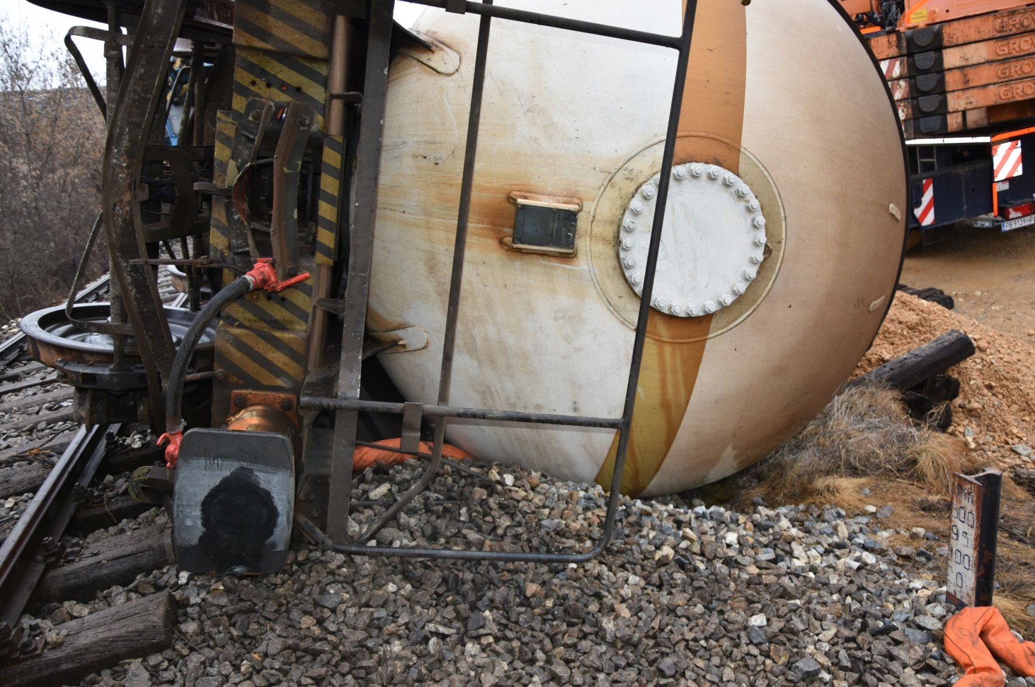
Imali smo sreće... 3/27, jednom u devet slučajeva

Slide 22
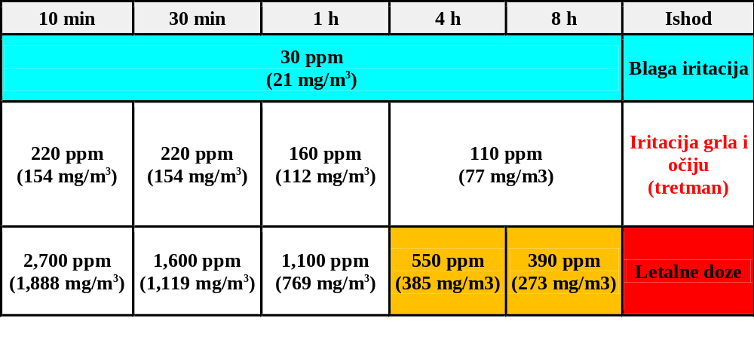
67 osoba obuhvaćenih akcidentom a najverovatnije još toliko uspelo da izbegne uticaj amonijaka u akcidentu, najverovatnije oko 138 osoba...
Dve (2) osobe preminulo,
jedna na licu mesta.
66 hospitalizovanih
- 62 prošlo bolnički tretman
- 4 zadržano u bolnici,
3 otpušteno,
1 preminula

Slide 23
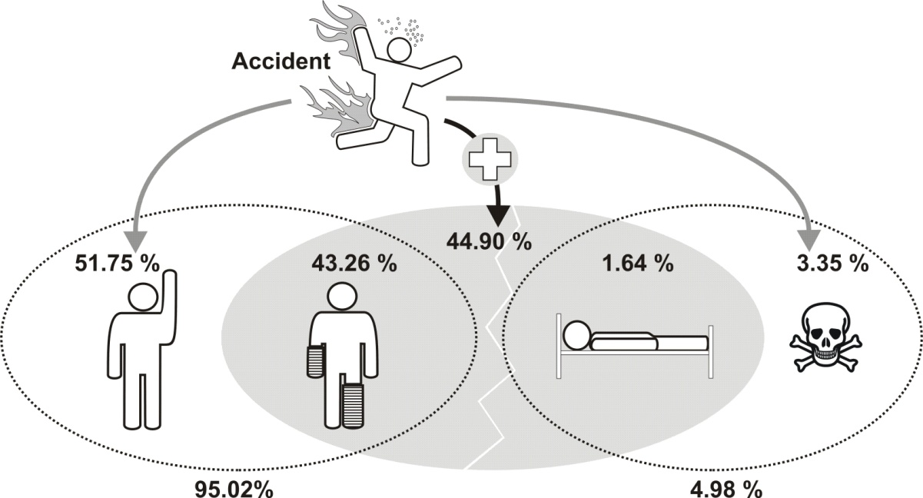
Odlična
Spasilačka
Akcija
47,14% >
> 0,70%
> 0,70%
> 1,44%

